Slide 1

Path planning for indoor Mobile robot based on deep learning
SUBTITLE. SUBTITLE. SUBTITLE.
SUBTITLE. SUBTITLE.

Slide 2
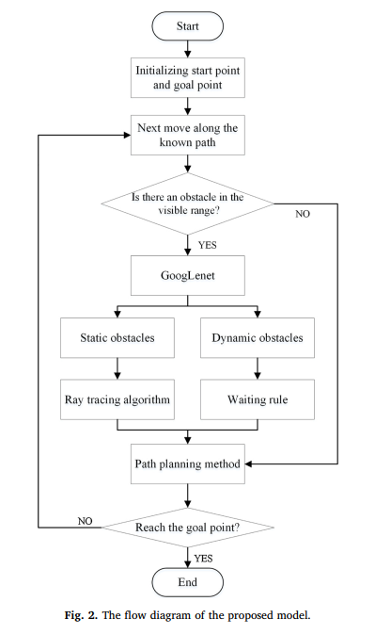
RRT-Planner

Slide 3
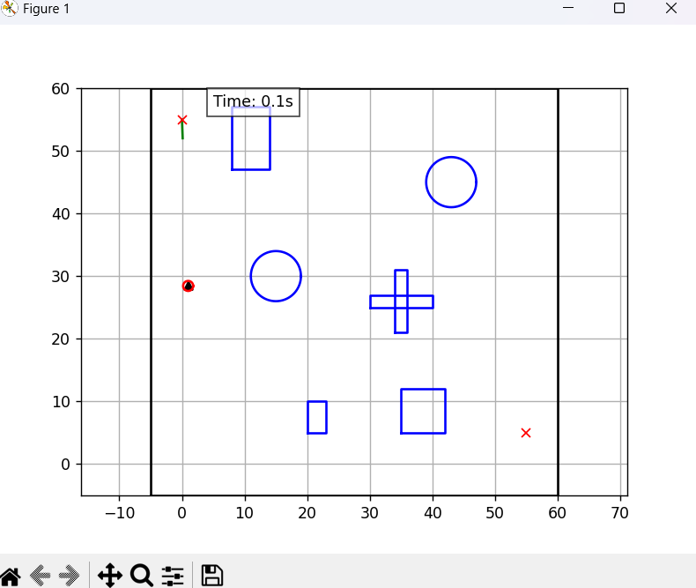
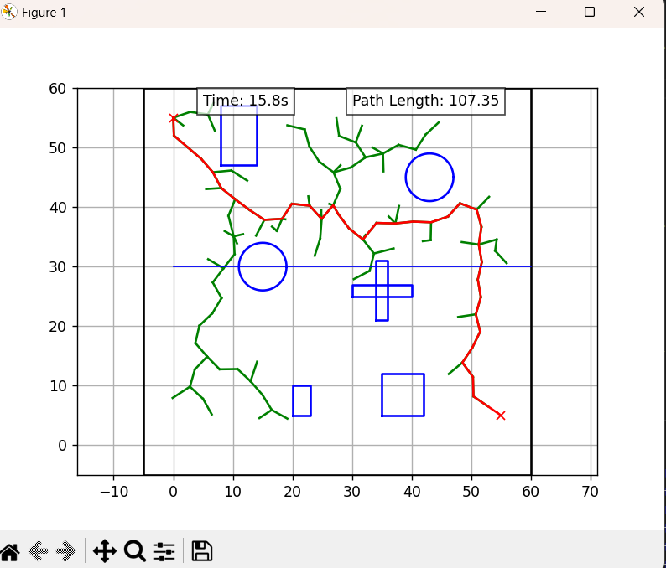
RRT-Planner
Tất cả vật cản là tĩnh, trạng thái ban đầu
Tất cả vật cản là tĩnh, sau khi tìm được đường đi

Slide 4
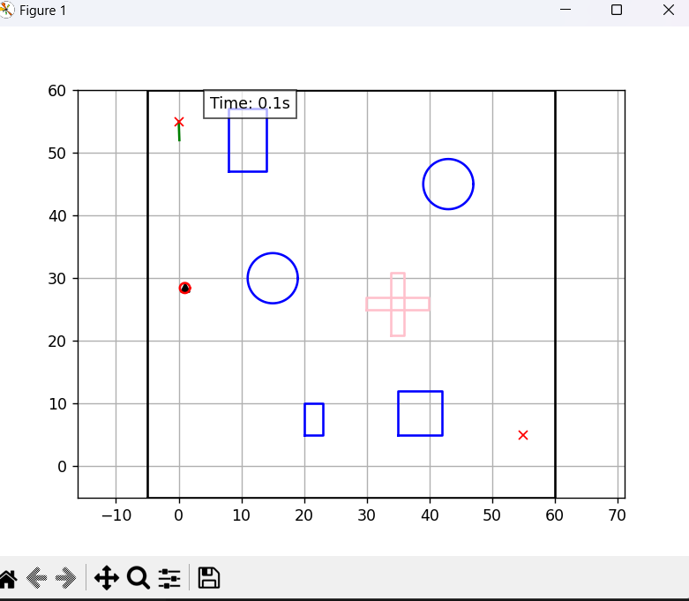
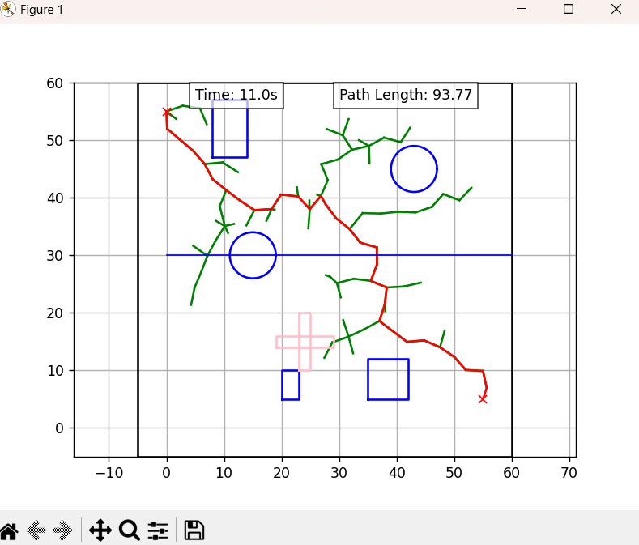
RRT-Planner
Dấu cộng là vật cản động, trạng thái ban đầu
Dấu cộng là vật cản động, sau khi tìm được đường đi

Slide 5
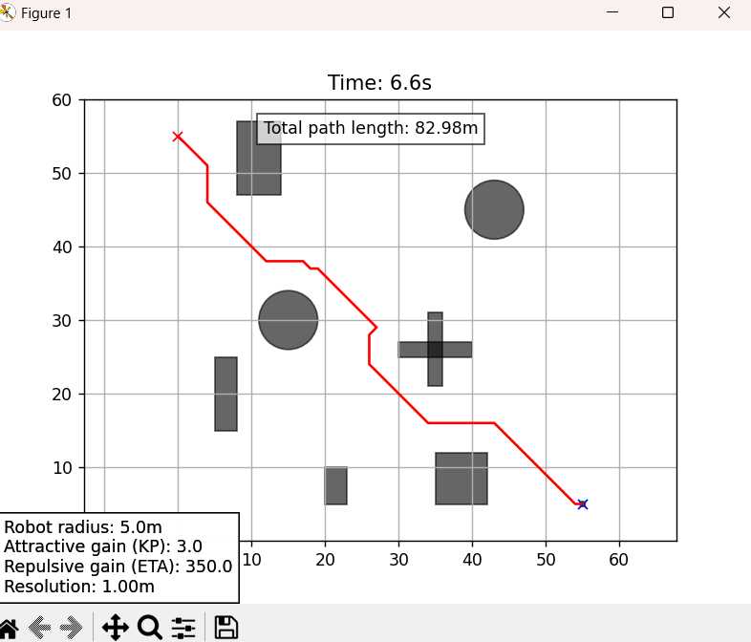
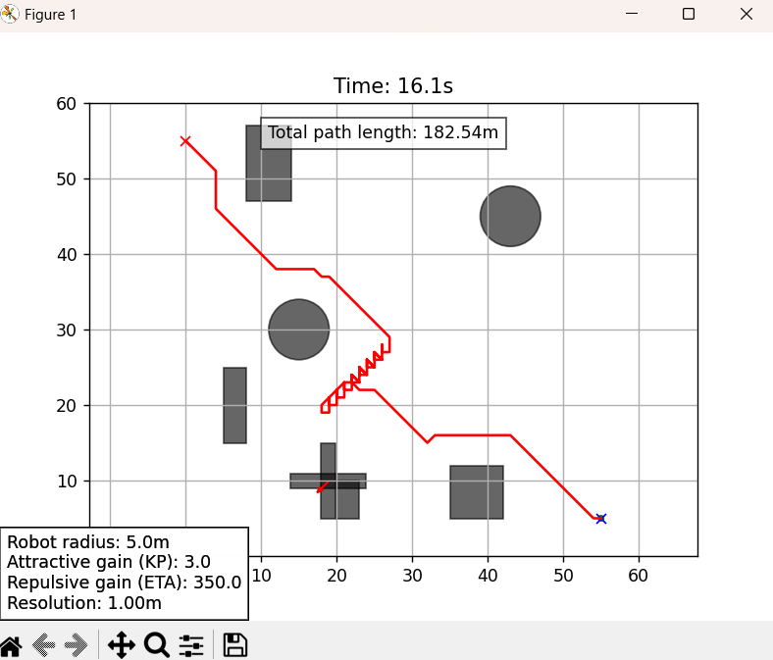
APF
Dấu cộng là vật cản động
Tất cả vật cản là tĩnh

Slide 6
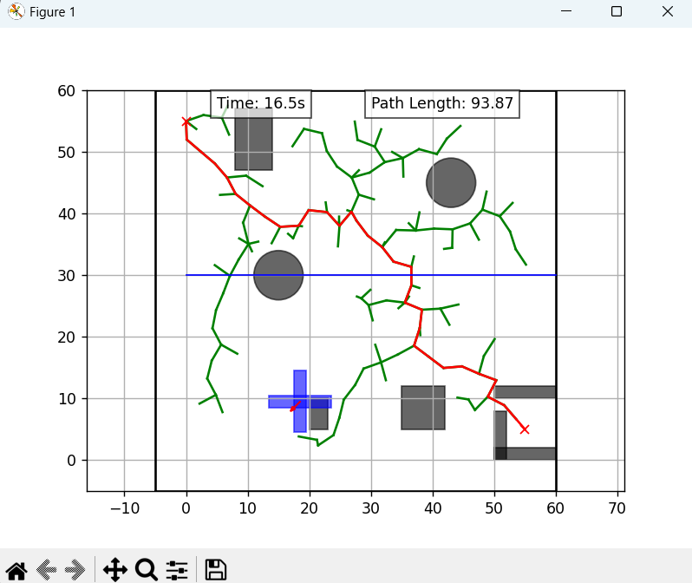
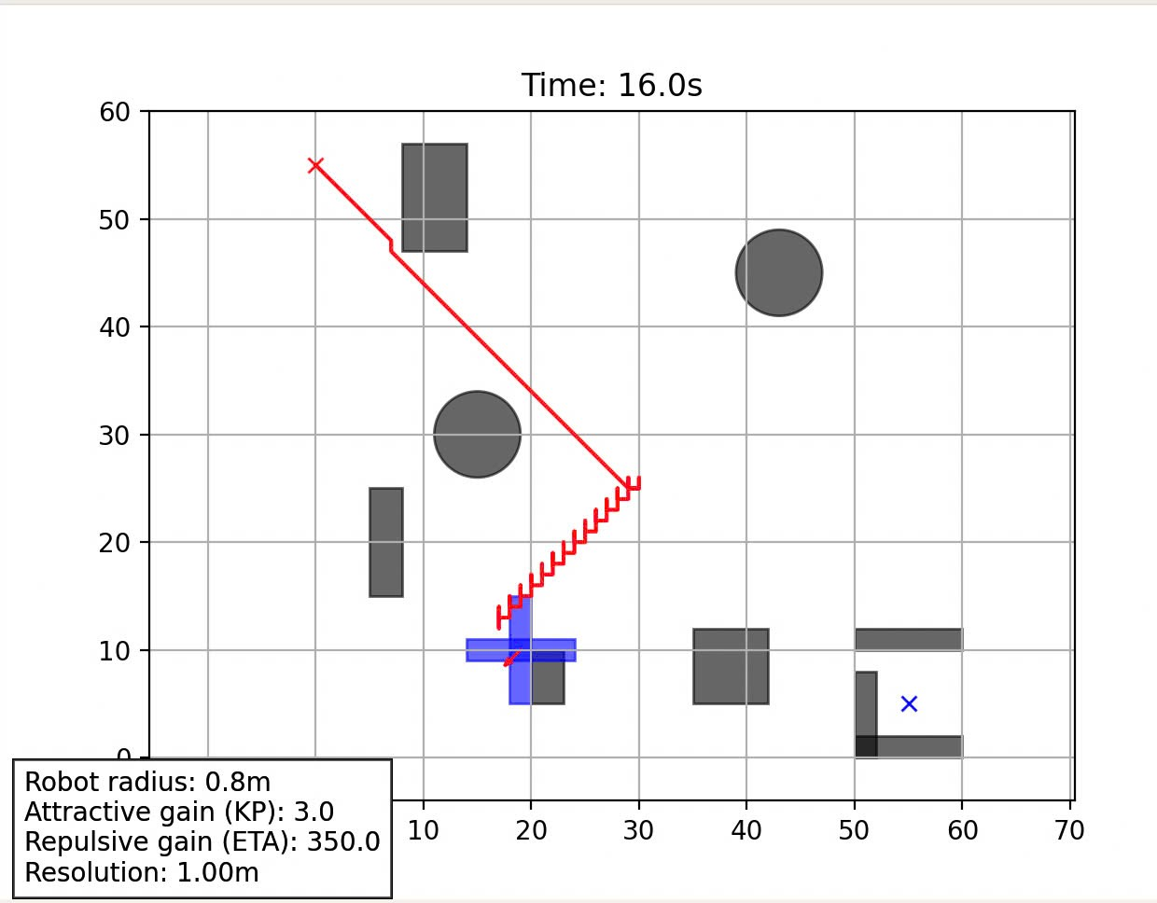
RRT vs APF
RRT
APF

Slide 7
Ưu nhược điểm RRT
Ưu điểm
Nhược điểm
Khám phá nhanh không gian :
Cơ chế lấy mẫu ngẫu nhiên giúp RRT nhanh chóng khám phá các khu vực chưa biết hoặc ít được khám phá
hữu ích trong môi trường rộng lớn hoặc phức tạp
RRT có thể gặp khó khăn khi tìm đường đi qua các hành lang hẹp hoặc các khu vực chật chội.
Đường đi không tối ưu (Suboptimal Paths):
Do tính chất ngẫu nhiên, đường đi tìm được bởi RRT thường không phải là đường đi tối ưu về độ dài, thời gian, năng lượng tiêu thụ hoặc các tiêu chí tối ưu khác.
RRT tập trung vào việc tìm một đường đi khả thi một cách nhanh chóng, hơn là tìm đường đi tốt nhất.

Slide 8
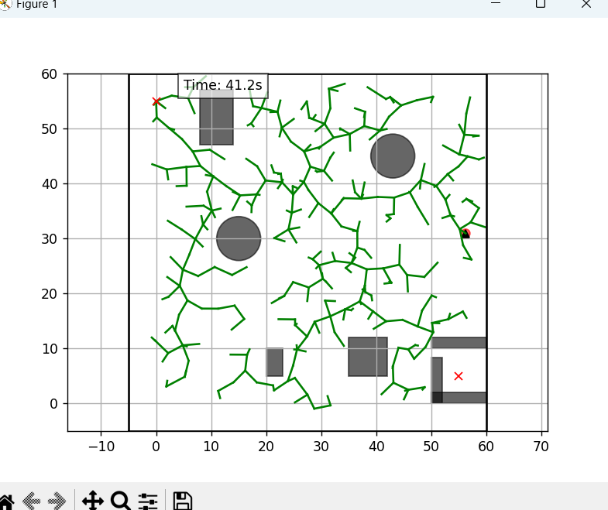
Ưu nhược điểm RRT

Slide 9
Goolenet phân biệt tĩnh, động(về triển khai)
Ưu nhược điểm RRT, khắc phục
Bẫy map ->nhược điểm RRT
Đồng nhất map 2 thuật toán

Slide 10
THANK YOU !

